Slide 1
Организация электронного информационного взаимодействия территориальных органов Федерального казначейства и их территориально удаленных подразделений в части развития сервисов Удостоверяющего центра Федерального казначейства. Опыт УФК по Свердловской области
Руководитель Управления Федерального казначейства по Свердловской области
А.Ю. Пантелеев

Slide 2
Нормативная база
Федеральный закон от 06.04.2011 № 63-ФЗ «Об электронной подписи»
Приказ Федерального казначейства от 10.03.2005 № 43 «Об организации электронного документооборота и создания сети ведомственных удостоверяющих центров Федерального казначейства»
Приказ Федерального казначейства от 11.09.2013 № 182 «Об организации работы Удостоверяющего центра Федерального казначейства»
Приказ Федерального казначейства от 31.07.2015 № 197 «Об утверждении Регламента Удостоверяющего центра Федерального казначейства»

Slide 3
Автоматизированные информационные системы Федерального казначейства
ППО «АС ФК» – прикладное программное обеспечение «Автоматизированная система Федерального казначейства»;
СУЭ – система управления эксплуатацией;
ППО АСД «LanDocs» – прикладное программное обеспечение «Автоматизированная система документооборота «LanDocs»;
ППО «АКСИОК.Net» – автоматизированная комплексная система;
СКИАО – система комплексного информационно-аналитического обеспечения деятельности органов Федерального казначейства;
Государственная интегрированная информационная система управления общественными финансами «Электронный Бюджет»;
ЕИС – Единая информационная система;
СПТО – Система поддержки технологического обеспечения;
ГИС ГМП – Государственная информационная система о государственных и муниципальных платежах;
Официальный сайт для размещения информации о государственных (муниципальных) учреждениях;
Государственная автоматизированная система «Управление»
……….

Slide 4
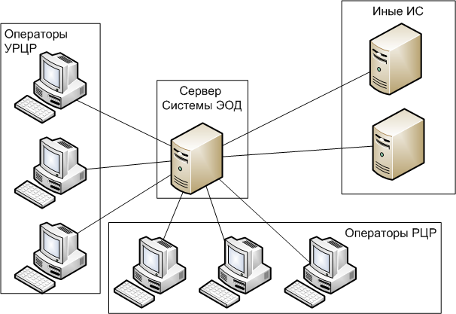
Создание системы электронного обмена данными (Система ЭОД) Требования к Системе ЭОД
Кроссплатформенность
Централизация обработки информации
Минимальная нагрузка на ПК оператора
ППО на
Web-технологиях

Slide 5
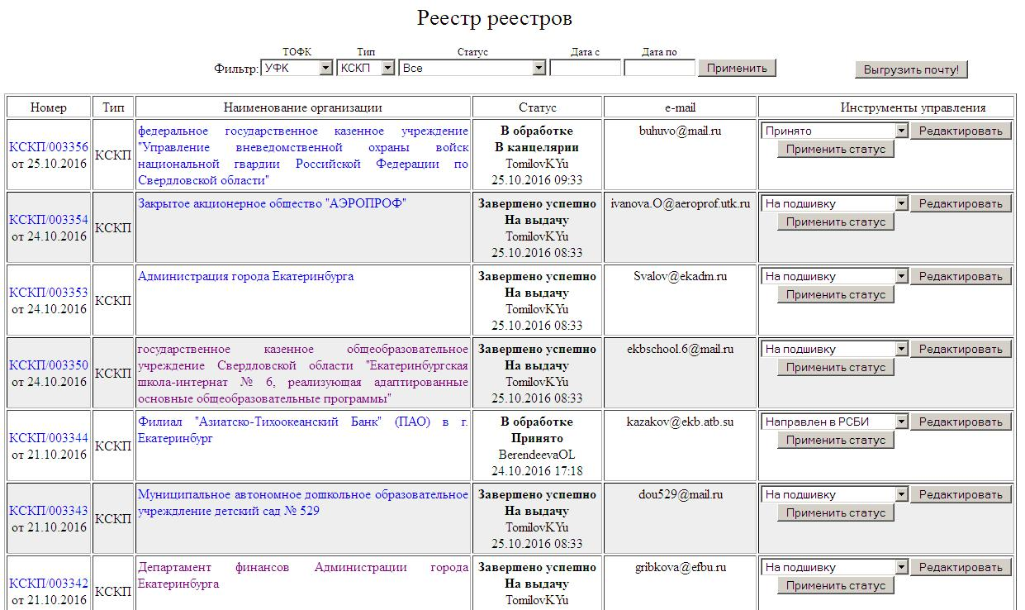
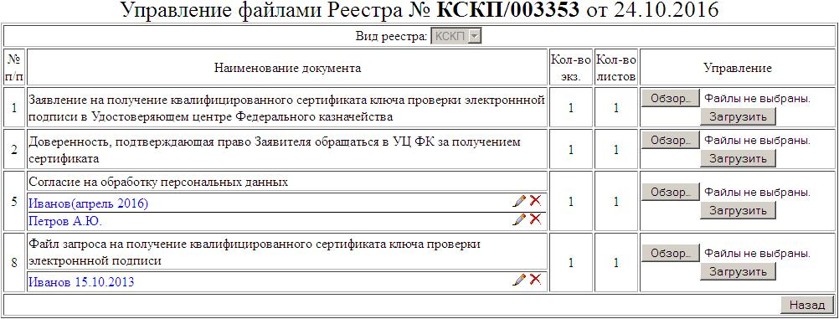
Преимущества использования Системы ЭОД в деятельности РЦР и ОКЗИ
Повышение эффективности труда Операторов РЦР(УРЦР) и сотрудников ОКЗИ.
Повышение эффективности взаимодействия между подразделениями
Сокращение времени обслуживания клиентов

Slide 6
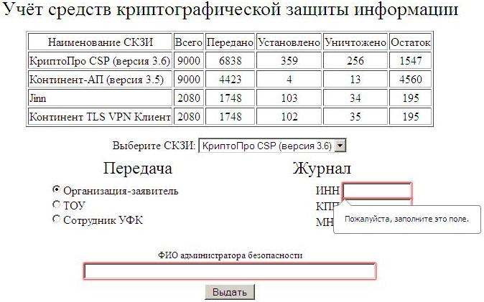
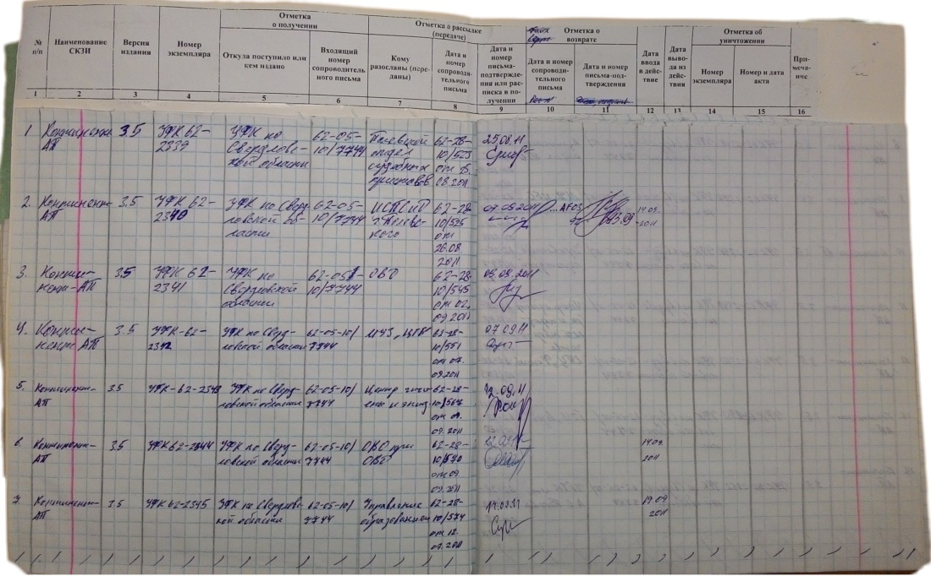
4. Контроль ошибок
С системой ЭОД
Без системы ЭОД

Slide 7
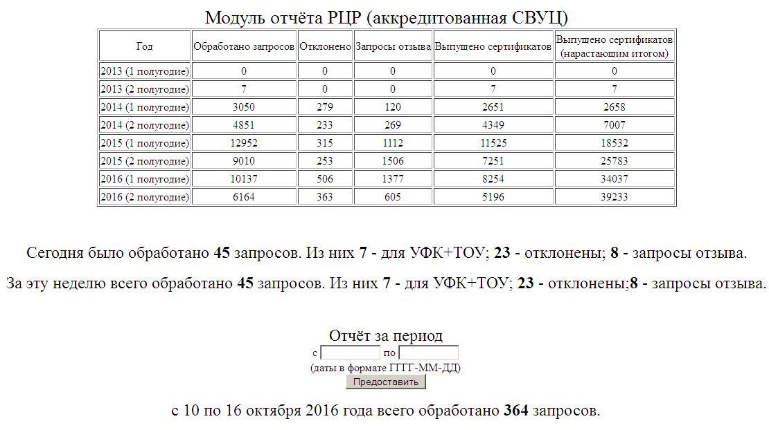
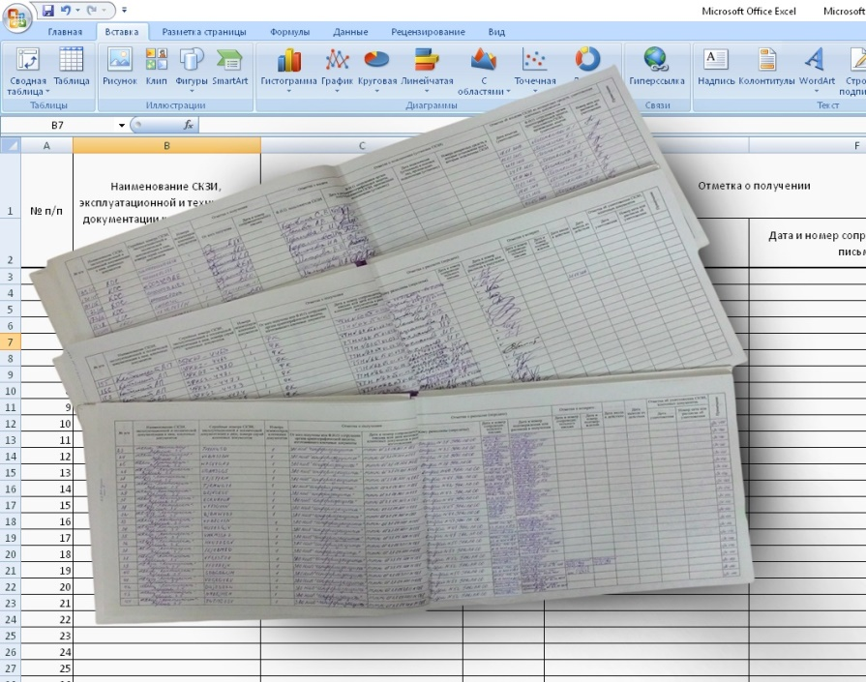
5. Автоматизация отчетности
Время исполнения 10 c.
Время исполнения 5 ч.
С системой ЭОД
Без системы ЭОД

Slide 8
6. Автоматизация делопроизводства
С системой ЭОД
Без системы ЭОД

Slide 9
Перспективы развития Системы ЭОД
Объединение Системы ЭОД и АТС для сбора информации о поступающих телефонных звонках.
Создание сервиса организации «электронной очереди» и интеграция его с Системой ЭОД.

Slide 10
Нагрузка на РЦР и ОКЗИ за 2015 год
Выдано СКЗИ¹: 3414
Заключено договоров¹: 410
Обеспечено издание сертификатов: 18776

Slide 11
Входящая корреспонденция УФК по Свердловской области
Период | Количество поступивших документов в РЦР и ОКЗИ | Общее кол-во документов, поступивших в Управление¹
2014 | 2469 | 12531
2015 | 3462 | 14888
2016 1 половина | 2058 | 9403
¹ Без учета территориальных отделов

Slide 12
Распределение численности сотрудников отдела режима секретности и безопасности информации УФК по Свердловской области
РЦР – Региональный центр регистрации Удостоверяющего центра Федерального казначейства
ОКЗИ – Орган криптографической защиты информации, не содержащей сведений, составляющих государственную тайну
ТЗИ – подразделение технической защиты информации
РСП – режимно-секретное подразделение

Slide 13
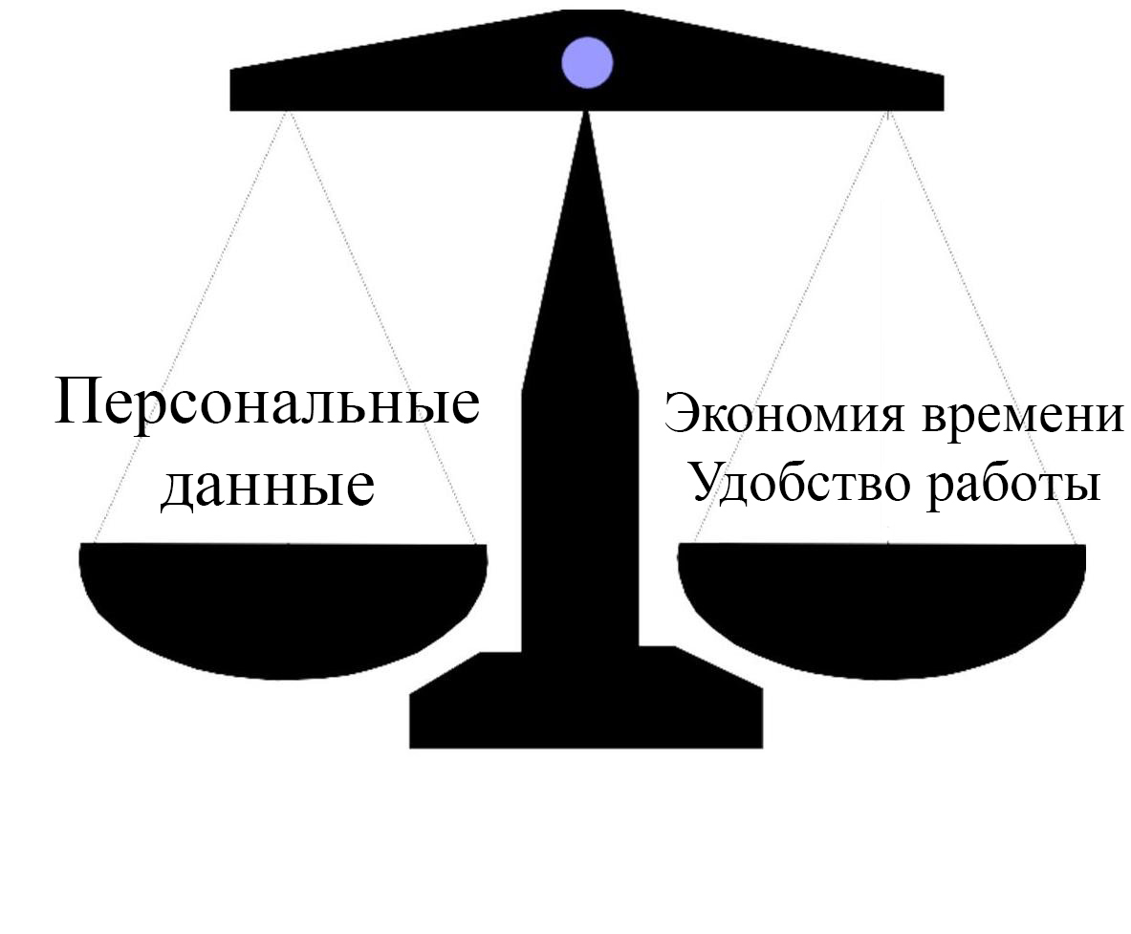
Особенности Системы ЭОД

Slide 14
Заключение
+ Система ЭОД
Плюсы для клиентов:
Повышение качества обслуживания
Улучшение информированности
Плюсы для ТОФК:
Автоматизация «рутинной работы»
Облегчение внутреннего контроля
Прозрачность обмена данными

Slide 15
Спасибо за внимание!

